Slide 1
CÔNG NGHỆ 7 BÀI 1. NGHỀ TRỒNG TRỌT Ở VIỆT NAM

Slide 2
BÀI 1. NGHỀ TRỒNG TRỌT Ở VIỆT NAM

Slide 3
Câu 1. Trồng trọt có vài trò gì?
Lời giải:
Trồng trọt ở nước ta hiện nay đang thể hiện tốt các vai trò:
+ Cung cấp lương thực, thực phẩm cho con người
+ Cung cấp nguyên liệu cho công nghiệp
+ Cung cấp thức ăn cho chăn nuôi
+ Cung cấp nguyên liệu cho xuất khẩu
+ Tạo việc làm, tăng thu nhập cho người lao động
+ Tạo môi trường sống trong lành cho con người

Slide 4
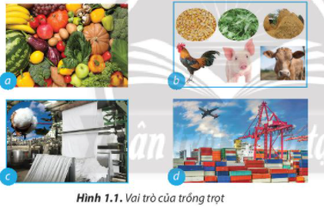
Câu 2. Hình 1.1.a, b, c, d là vai trò nào của trồng trọt ?

Slide 5
Lời giải:
+ Cung cấp lương thực, thực phẩm cho con người. (rau, củ, quả)
+ Cung cấp thức ăn cho chăn, nuôi (ngô, rau, cám gạo,…)
+ Cung cấp nguyên liệu cho sản xuất công nghiệp (đay, bông, tơ lụa,...)
+ Cung cấp nguyên liệu cho xuất khẩu ra nước ngoài, giúp gia tăng kinh tế.

Slide 6
Câu 2. Kể tên các sản phẩm khác của trồng trọt
Lời giải:
Các sản phẩm khác của trồng trọt: cây ăn quả lúa gạo, sắn, rau, trái cây, cà phê, cao su, điều, hồ tiêu, chè; rau cải, rau muống, lạc,...

Slide 7
Câu 3. Trồng trọt ở nước ta hiện nay đang thể hiện tốt vai trò nào?
Lời giải:
Trồng trọt ở nước ta hiện nay đang thể hiện tốt các vai trò:
+ Cung cấp lương thực, thực phẩm cho con người
+ Cung cấp nguyên liệu cho công nghiệp
+ Cung cấp thức ăn cho chăn nuôi
+ Cung cấp nguyên liệu cho xuất khẩu
+ Tạo việc làm, tăng thu nhập cho người lao động
+ Tạo môi trường sống trong lành cho con người

Slide 8
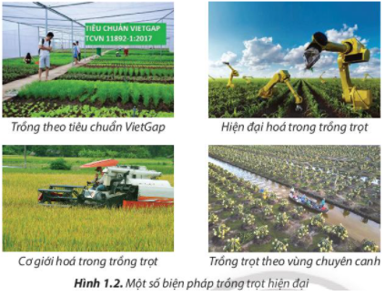
Câu 4. Những biện pháp được minh hoạ ở Hình 1.2 giúp lĩnh vực trồng trọt phát triển như thế nào?

Slide 9
Câu 4. Những biện pháp được minh hoạ ở Hình 1.2 giúp lĩnh vực trồng trọt phát triển như thế nào?
Lời giải:
Những biện pháp được mình họa ở Hình 1.2 giúp lĩnh vực trồng trọt phát triển:
+ Trồng trọt theo tiêu chuẩn VietGAp: nâng cao chất lượng sản phẩm (sạch, ngon, nhiều chất dinh dưỡng...)
+ Hiện đại hóa trồng trọt: áp dụng máy móc vào trong trồng trọt giúp nâng cao năng suất sản phẩm.
+ Cơ giới hóa trồng trọt: thúc đẩy phát triển hiệu quả và bền vững nông nghiệp.
+ Trồng trọt theo vùng chuyên canh: tăng năng suất cây trồng và chất lượng nông sản

Slide 10
Câu 5. Vì sao lĩnh vực trồng trọt lại hướng đến hình thành các vùng chuyên canh cây trồng?
Lời giải:
Lĩnh vực trồng trọt lại hướng đến hình thành các vùng chuyên canh cây trồng vì:
+ Do thời tiết, khí hậu từng vùng phù hợp với các loại cây trồng khác nhau.
+ Tạo điều kiện phát triển nông nghiệp ở quy mô lớn.
=> Giúp mang lại hiệu quả kinh tế cao.

Slide 11
Câu 6. Vì sao trồng trọt ở nước ta cần cơ cấu lại cây trồng theo quy mô lớn?
Lời giải:
Trồng trọt ở nước ta cần cơ cấu lại cây trồng theo quy mô lớn vì:
+ Giúp đảm bảo vững chắc an ninh lương thực trước mắt và lâu dài.
+ Tăng thu nhập cho người nông dân, góp phần xóa đói giảm nghèo.
+ Ổn định chính trị xã hội.
+ Bảo vệ môi trường và thích ứng với biến đổi khí hậu.

Slide 12
Câu 7. Hãy kể tên các nghề trồng trọt được minh hoạ trong Hình 1.3

Slide 13
Câu 7. Hãy kể tên các nghề trồng trọt được minh hoạ trong Hình 1.3
Lời giải:
Kể tên các nghề trồng trọt được minh họa trong Hình 1.3:
+ Hình 1.3a: Nhà trồng trọt
+ Hình 1.3b: Kĩ thuật viên lâm nghiệp
+ Hình 1.3c: Nhà nuôi cấy mô thực vật

Slide 14
Câu 8. Lĩnh vực trồng trọt tạo những việc làm nào cho người lao động?
Lời giải:
Lĩnh vực trồng trọt tạo những việc làm cho người lao động:
+ Nhà trồng trọt: nghiên cứu cây trồng (kĩ thuật canh tác, chăm sóc cây trồng, bảo tồn và khai thác sản phẩm từ cây trồng).
+ Nhà nuôi cấy mô: Nhân giống cây trồng (nghiên cứu mô tế bào, điều kiện nuôi cấy mô tế bào phù hợp với từng giống cây trồng).
+ Nhà bệnh học thực vật: bảo vệ cây trồng ( nghiên cứu về cách phòng trừ sâu, bệnh hại cây trồng).
+ Kĩ thuật viên lâm nghiệp: Làm việc liên quan đến cây rừng ( giám sát, hỗ trợ nghiên cứu lâm nghiệp, quản lí khai thác, bảo tồn tài nguyên và bảo vệ môi trường rừng).

